Slide 1
«Общие правила графического оформления строительных чертежей»
Чертеж плана этажа
Преподаватель Гомозова Л.Н.

Slide 2
Цель - приобретение знаний, умений и навыков оформления и чтения конструкторской документации.
Задачи :
− ознакомить с правилами выполнения и оформления чертежей;
− привить навыки составления и оформления проектной документации;
− изучить правила выполнения и оформления строительных чертежей; − изучить условности и условные обозначения, применяемые на строительных чертежах и схемах;

Slide 3
Виды на строительных чертежах расположены в соответствии с ГОСТ 2.305-2008, с учетом требований ГОСТ 21.101-97. Однако проекции на строительных чертежах имеют специфические названия. Например, главный вид (вид спереди) называют фасадом, вид сверху – планом. Кроме того, на строительных чертежах название вида, как правило, надписывают над его изображением с указанием направления взгляда, т.е. с обозначением крайних координационных осей, по типу «Фасад 1-3». Вид может иметь буквенное или цифровое обозначение. Планом здания может быть вид сверху или горизонтальный разрез. Поэтому над изображением выполняют надпись: «План кровли», «План 1-го этажа» или «План на отм. +5,600»

Slide 4
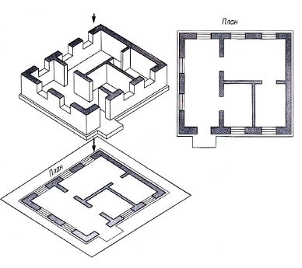
План – это изображение разреза здания, рассеченного мнимой горизонтальной плоскостью, проходящей на уровне оконных и дверных проемов каждого этажа

Slide 5
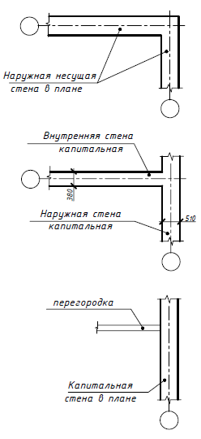
План здания дает представление о конфигурации и размерах здания, выявляет форму и расположение отдельных помещений, оконных и дверных проемов, простенков, капитальных стен, колонн, лестниц, перегородок.
Следует обратить внимание на различие в присоединении наружных и внутренних капитальных стен и капитальных стен и перегородок
Присоединение наружных и внутренних капитальных стен и капитальных стен и перегородок.

Slide 6
При выборе толщины линий обводки, следует учесть, что несущие конструкции, в частности, конструкции перегородок, чертят линиями меньшей толщины, чем несущие капитальные стены и колонны.
Условное обозначение оконных и дверных проемов с заполнением и без него изображают согласно ГОСТ 21.501-2011. При вычерчивании плана в масштабе 1:50 или 1: 100 при наличии в проемах четвертей их условное изображение показывают на чертеже.

Slide 7
При наличии в изображении элементов, расположенных на равных расстояниях друг от друга (например - осей колонны), размеры между ними проставляют только в начале и в конце ряда и указывают суммарный размер между крайними элементами в виде произведения числа повторений на повторяющийся размер.
Размерную линию на строительных чертежах ограничивают стрелками по ГОСТ 2.307 в том случае, когда требуется указать диаметр, радиус окружности или угол.

Slide 8
На планах этажей наносят и указывают: – координационные оси здания с указанием маркировки; – отметки чистых полов, расположенных на разных уровнях;

Slide 9
Размеры.
На строительных чертежах размеры наносят в соответствии с ГОСТ 2.307. Размеры на строительных чертежах, как правило, наносят в виде замкнутой цепочки. Размерные линии на строительных чертежах ограничивают засечками – короткими штрихами длиной 2 - 4 мм, проводимые с наклоном в право под углом сорок пять градусов к размерной линии. Толщина линии засечки равна толщине основной линии, принятой на данном чертеже. Размерные линии должны выступать за крайние выносные линии на 1 - 3 мм. Выносная линия может выступать за размерную на 1 - 5 мм

Slide 10
При недостатка места для засечек на размерных линиях, представляющих собой замкнутую цепочку, засечки допускается заменять точками.
Расстояние от контура чертежа до первой размерной линии по ГОСТ равно 10 мм. Однако в практике проектной работы это расстояние принимают 14 - 21 мм. Расстояние между параллельными размерными линиями должно быть не менее 7 мм, а от размерной линии до кружка координатной оси – 4 мм

Slide 11
– направление и величину уклона полов; – толщину стен и перегородок и их привязку; размерные цепочки: внешние и внутренние, проводят;
Уклоны.
На строительных чертежах уклон указывают в виде простой дроби. При необходимости допускается уклон в виде десятичной дроби проставлять с точностью до третьего знака. Перед размерным числом ставят знак уклона. На планах направление уклона указывают стрелкой. При необходимости над стрелкой ставят знак уклона

Slide 12
– все (независимо от размеров) проемы, отверстия, ниши в стенах и перегородках с необходимыми размерами и привязками, за исключением предусмотренных в других чертежах. Для проемов с четвертями размеры показывают по наименьшей стороне проема.
Четверть – это выступ в верхних и боковых частях проемов кирпичных стен, уменьшающий продуваемость и облегчающий крепление оконных коробок.

Slide 13
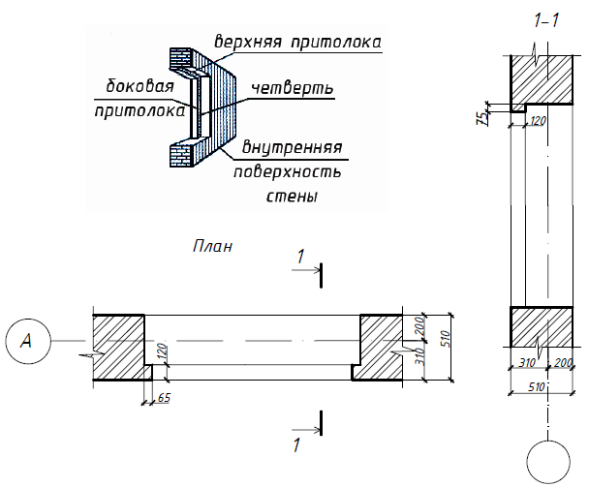

Slide 14
План этажа здания рекомендуется вычерчивать в следующей последовательности: а) наносят сетку координационных осей; б) вычерчивают наружные и внутренние стены здания, перегородки и колонны, если они имеются; в) показывают оконные и дверные проемы, направление открывания дверей, лестничные марши, санитарно-технические приборы и т. п.; г) наносят выносные и размерные линии; д) проставляют размеры и марки осей, делают все необходимые надписи; г) после проверки и доработки обводят контуры сечений – сплошной основной линией, остальные – сплошной тонкой линией.

Slide 15
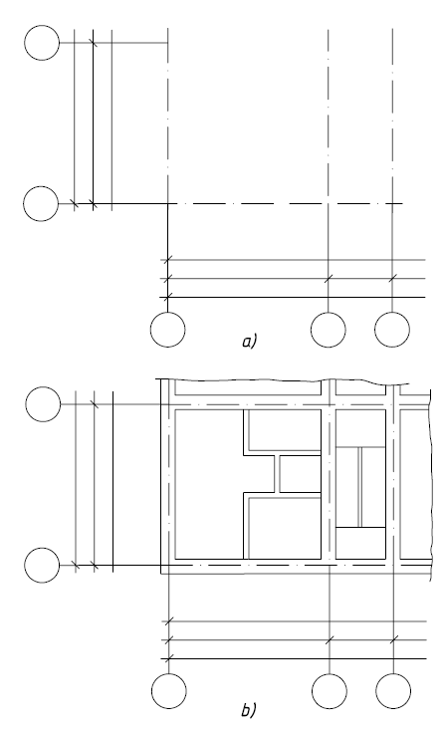
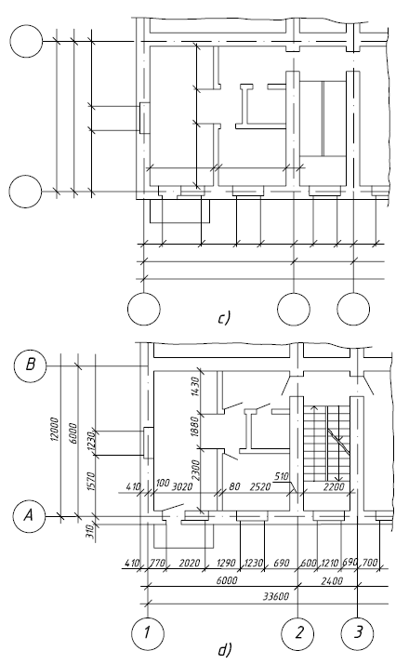
Последовательность оформления плана этажа.

Slide 16
Как правило, невидимые конструктивные элементы на планах не показывают. Но если на других чертежах невозможно показать данный элемент как видимый, на плане его изображают штрихами. При этом изображаемый элемент может быть расположен как ниже секущей плоскости (ниша для батарей отопления), так и выше ее (антресоли).
В названиях плана здания указывают отметку чистого пола этажа или номер этажа, например: « План на отм. 0.000», « План 1 этажа», или, если ряд этажей имеет одинаковую планировку, то «План 2,3 этажей». Надпись не подчеркивают. Пример заполнения плана приведен на рисунке.

Slide 17
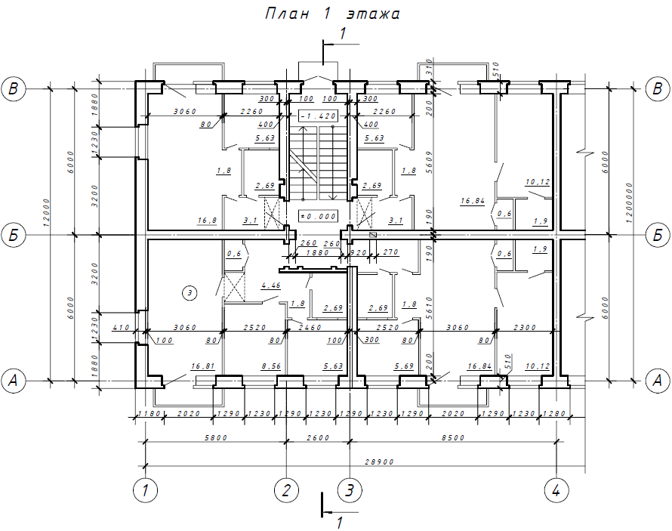
Пример оформления плана чертежа.

Slide 18
Отметки.
Условные отметки уровней (высоты, глубины) на планах, разрезах, фасадах показывают расстояние по высоте от уровня чистого пола до уровня поверхности различных элементов здания. В этом случае уровень чистого пола принимают за отсчетный уровень – условной нулевой отметки.

Slide 19
На фасадах и разрезах отметки помещают на выносных линиях или линиях контуров.
Знак отметки представляет собой стрелку с полочкой. При этом стрелку выполняют основными линиями длиной 2 – 4 мм,
проведенными под углом сорок пять градусов к выносной линии или линии контура. Линии выноски вертикальную и горизонтальную проводят сплошной тонкой линией

Slide 20
Размер h рекомендуется принимать от 2 до 6 мм в зависимости от размеров чертежа. Длина полочки может быть в пределах 11 – 15 мм. При необходимости длину полочек и размер h можно увеличить. Когда около одного изображения распологаются друг над другом несколько знаков уровней, рекомендуется вертикальные линии отметок размещать на одной вертикальной прямой, длину горизонтальных полочек делать одинаковой

Slide 21
Знак отметки может сопровождаться поясняющими надписями. Например: «Ур.ч.п.» - уровень чистоты пола; «Ур.з.» - уровень земли.
На строительных чертежах отметки уровней указывают в метрах с тремя десятичными знаками. Условная нулевая отметка обозначается так: 0,000. Размерное число, показывающее уровень элемента, расположенного ниже нулевой отметки, имеет знак минус, а расположенный выше - знак плюс. Однако знак плюс в отметках не показывают

Slide 23
Основная надпись.
На строительных чертежах основные данные как о проектируемом объекте, так и об организации ведущей проектирование, исполнителях, проверяющих и другие сведения приводят в основной надписи.
Существуют следующие формы основных надписей:
Форма 1, приведенная на рисунке, вычерчивается на чертежах зданий и сооружений;

Slide 24
Форма 2 приводится на первом листе чертежей строительных изделий;

Slide 25
Форма 3 дается на первом листе текстового документа;

Slide 26
Форма 4 приводится на последующих листах чертежей изделий и и текстовых документов
Текстовая часть и надписи.
При проектировании требуется выполнить ряд текстовых документов. Оформление текстовых документов должны соответствовать ГОСТ 2.105.
Минимальный размер шрифта 2,5 по ГОСТ 2.304.
Для текстовой части пользуются писчей бумагой, размер которой принимают по ГОСТ 2.301. Рекомендуется применять листы размером 297х210 (формат А4).
Шрифты для надписей на строительных чертежах применяют по ГОСТ 2.304.

Slide 27
Использованные источники
Короев Ю. И. Черчение для строителей. — Москва, 2001
https://studopedia.su/
Брилинг Н.С. Черчение
Томилова С.В. Инженерная графика. Строительство:- М.: «Академия»,2018.
Боголюбов С.К Черчение - М, Машиностроение,2016г.
Чекмарев А. А., Осипов В.К. Инженерная графика. – М.: КНОРУС, 2016
ГОСТ «Единая система конструкторской документации» (ЕСКД). Общие правила выполнения чертежей.
ГОСТ «Система проектной документации для строительства» (СПДС).

